Slide 1


QML与 C++交互
密级【公开】
汇报人：林瑞 汇报时间：2021年10月

Slide 2
目录
CONTENTS
01
02
03
04
背景介绍
QML访问C++
C++访问QML

Slide 3
什么是QML
Qt QML
QML 是一种声明性编程语言。它允许根据用户界面的可视化组件以及它们如何交互
和相互关联来描述用户界面。为用户提供了一种高度可读的、声明性的、类似 JSON
的语法，支持与动态属性绑定相结合的命令式 JavaScript 表达式。
Qt Quick模块提供了两种接口：
1.QML API，使用QML语言创建应用的QML接口
2.C++ API，使用C++语言扩展QML的C++接口
使用Qt Quick模块，开发人员可以轻松地在 QML 中构建流畅的动画用户界面，并且
可以选择将这些用户界面连接到任何后端 C++ 库。
Qt Quick2基于OpenGL ES场景实现，重写的图形堆栈让开发者可以轻松实现图形特效。

Slide 4
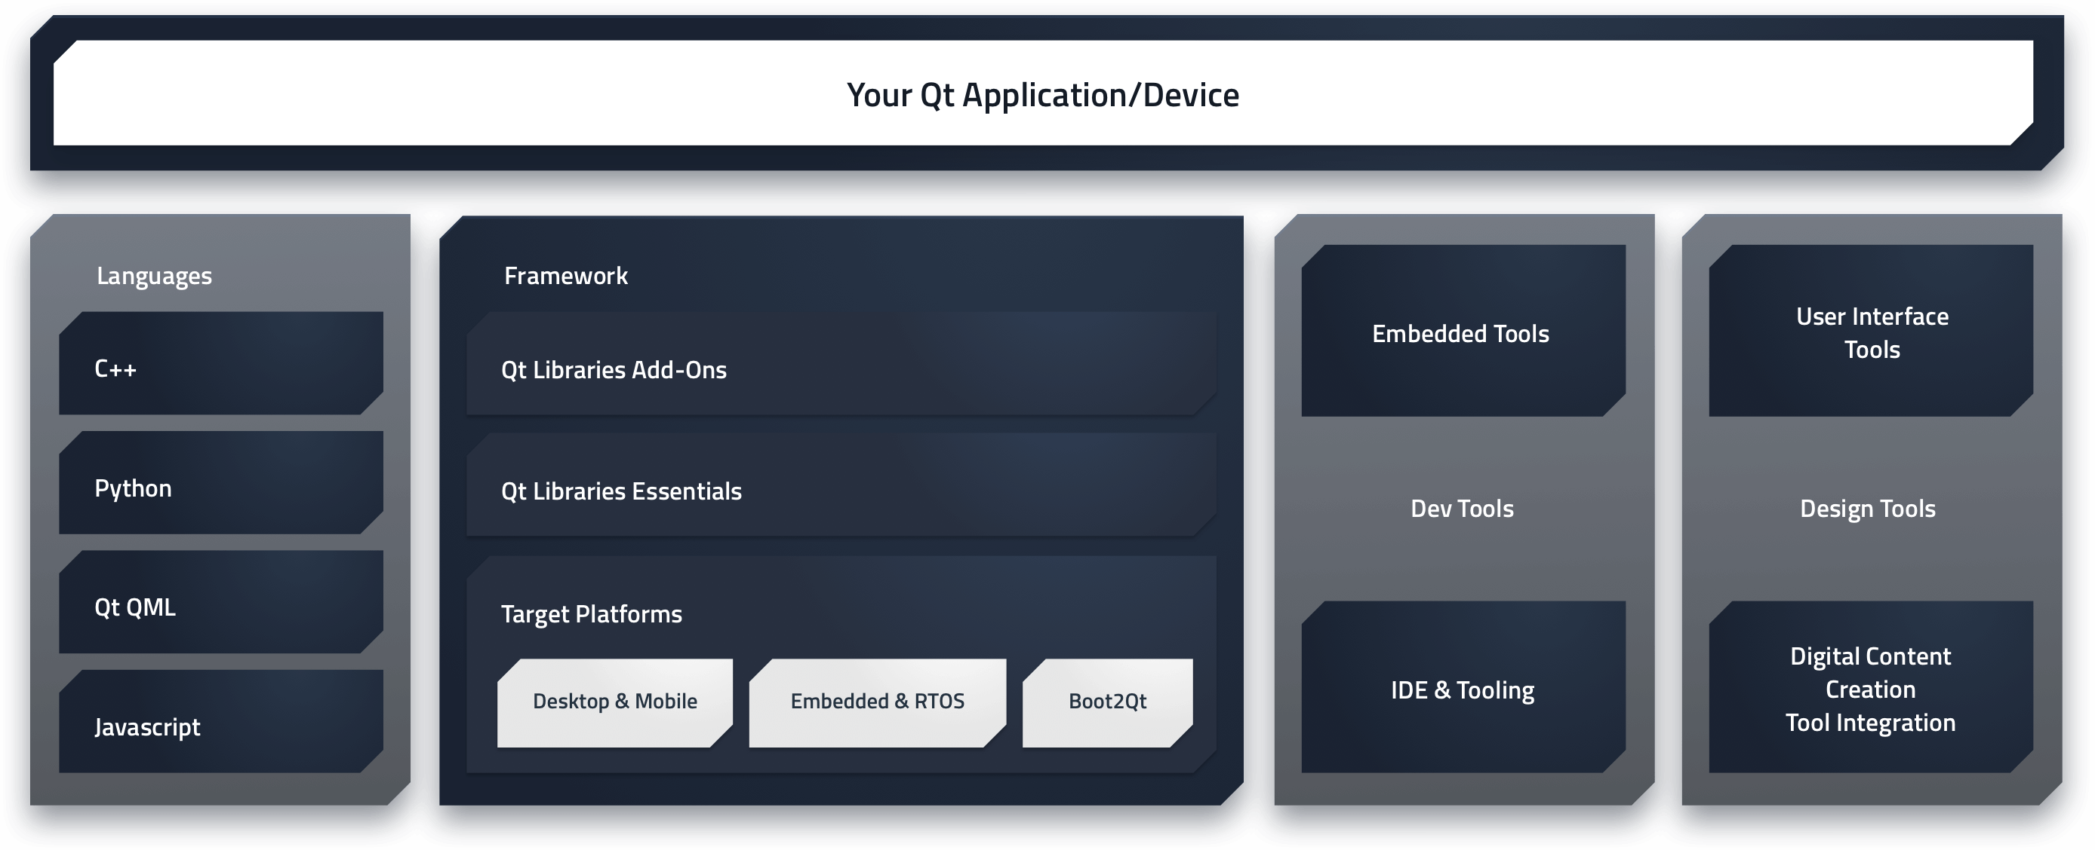
Qt 框架
Qt Framework

Slide 5
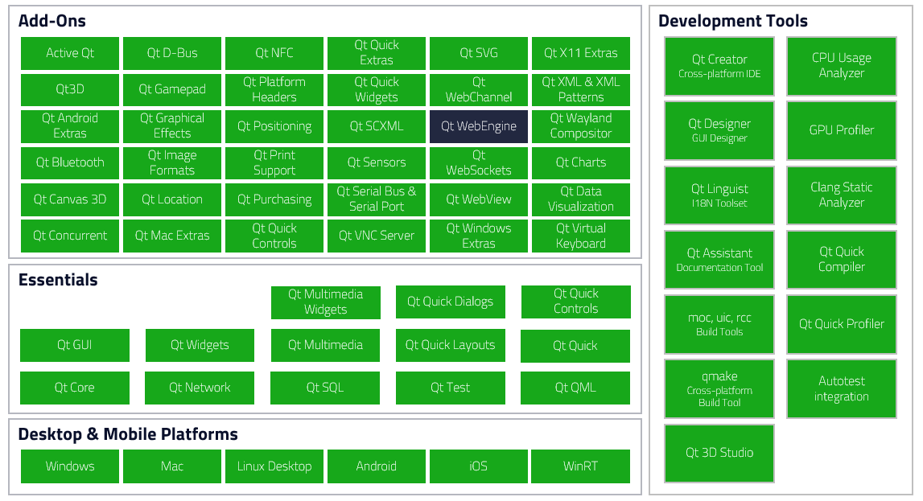

Slide 6
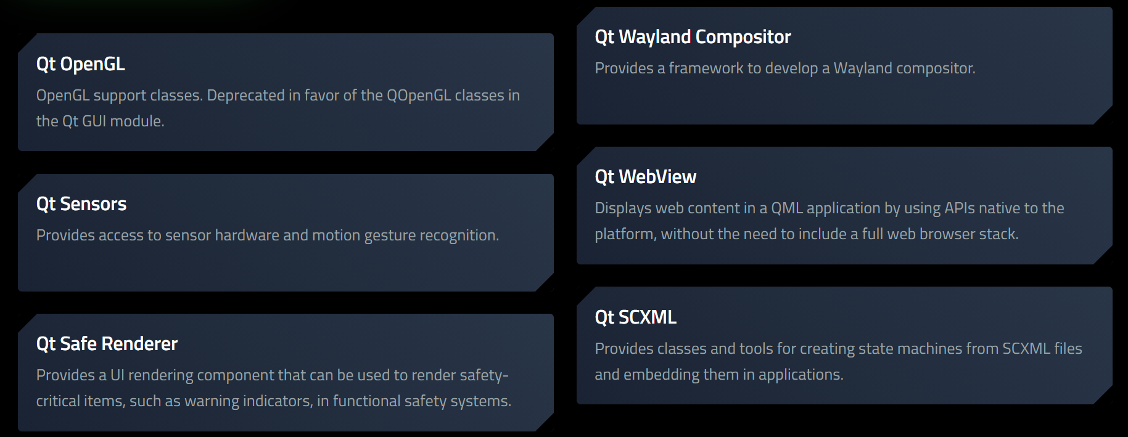
Qt 附加组件库
Qt Libraries Add-Ones The right add-ons for the right task
这些专用模块可能仅在某些开发平台上可用。

Slide 7
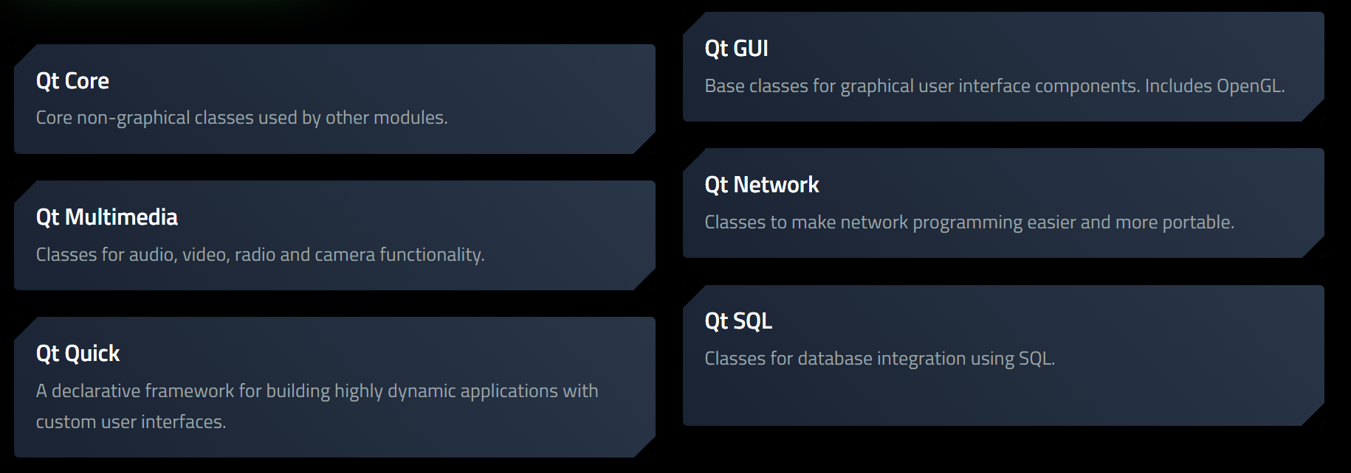
Qt 基本库
Qt Libraries Essentials Making true cross-platform possible
Qt 在所有平台上的基础。可用于所有受支持的开发平台和经过测试的目标平台。

Slide 8
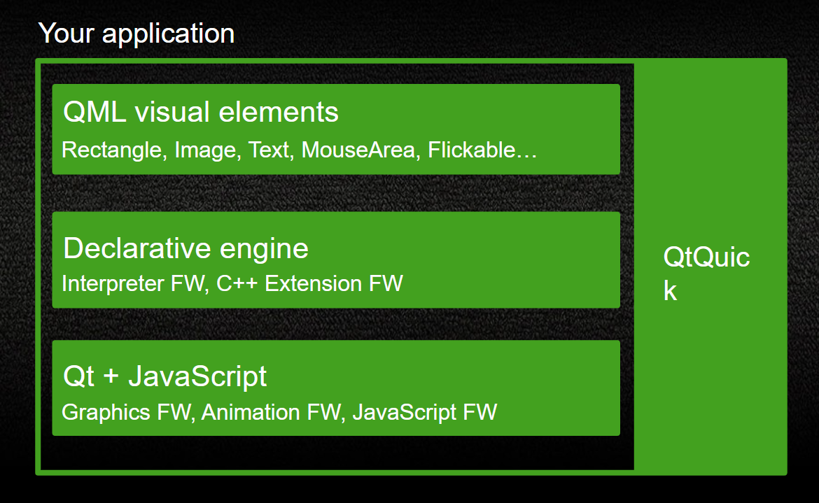
Qt Quick框架
Qt Quick Framework

Slide 9
QML与C++
QML C++
Qt QML 模块提供了QML API 和C++ API
Binding | Enables the arbitrary creation of property bindings
Component | Encapsulates a QML component definition
Connections | Describes generalized connections to signals
Date | Provides date functions
Locale | Provides locale specific properties and formatted data
LoggingCategory | Defines a logging category in QML
Number | Object provides represents a number value
Qt | Provides a global object with useful enums and functions from Qt
QtObject | A basic QML type
String | Object represents a string value
Timer | Triggers a handler at a specified interval
QML API

Slide 10
QML与C++
QML C++
Qt QML 模块提供了QML API 和C++ API
QJSEngine | Environment for evaluating JavaScript code
QJSValue | Acts as a container for Qt/JavaScript data types
QJSValueIterator | Java-style iterator for QJSValue
QQmlAbstractUrlInterceptor | Allows you to control QML file loading
QQmlApplicationEngine | Convenient way to load an application from a single QML file
QQmlComponent | Encapsulates a QML component definition
QQmlContext | Defines a context within a QML engine
QQmlProperty | Abstracts accessing properties on objects created from QML
QQmlEngine | Environment for instantiating QML components
QQmlEngineExtensionPlugin | Abstract base for custom QML extension plugins
QQmlError | Encapsulates a QML error
QML API

Slide 11
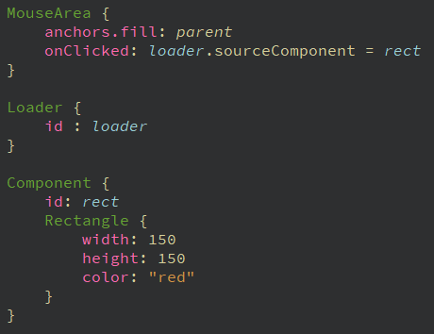
QML
QML
国内外研究概况

Slide 12
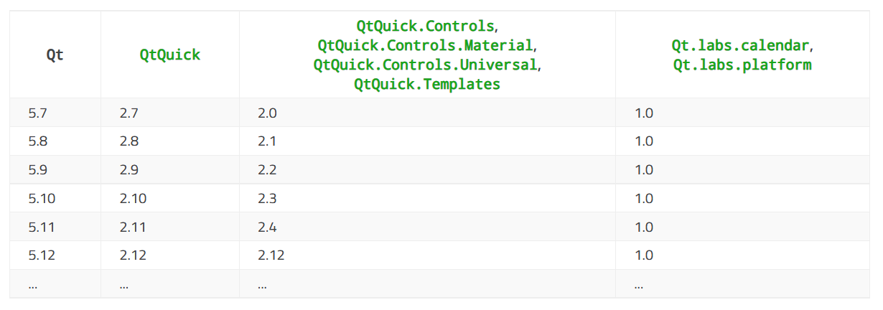
Versions
Qt 5.12.8

Slide 13
Qt Quick QML Types
Qt Quick QML Types
Qt Quick导入提供的 QML 类型列表
Xml List Model | 包含用于从 XML 数据创建模型的类型
Local Storage | 包含用于SQLite数据库的 JavaScript 接口的子模块
Particles | 为 Qt Quick 提供粒子系统
Layouts | 提供用于排列 Qt Quick 项目的布局
Window | 包含用于创建顶级窗口和访问屏幕信息的类型
Dialogs | 包含用于创建和与系统对话框交互的类型
Controls | 提供一组可重用的 UI 组件
Tests | 包含用于为 QML 应用程序编写单元测试的类型
import QtQuick 2.12
import QtQuick.Window 2.12
import QtQuick.Controls 2.12
import QtQuick.Layouts 1.12

Slide 14
QtQuick.Controls
QtQuick.Controls
QML Controls2 Type
AbstractButton | Abstract base type providing functionality common to buttons
Action | Abstract user interface action
ActionGroup | Groups actions together
ApplicationWindow | Styled top-level window with support for a header and footer
BusyIndicator | Indicates background activity, for example, while content is being loaded
Button | Push-button that can be clicked to perform a command or answer a question
ButtonGroup | Mutually-exclusive group of checkable buttons
CheckBox | Check button that can be toggled on or off
CheckDelegate | Item delegate with a check indicator that can be toggled on or off
ComboBox | Combined button and popup list for selecting options
Container | Abstract base type providing functionality common to containers
Control | Abstract base type providing functionality common to all controls
DelayButton | Check button that triggers when held down long enough
Dial | Circular dial that is rotated to set a value
Dialog | Popup dialog with standard buttons and a title, used for short-term interaction with the user
DialogButtonBox | A button box used in dialogs
Drawer | Side panel that can be opened and closed using a swipe gesture
Frame | Visual frame for a logical group of controls
GroupBox | Visual frame and title for a logical group of controls
ItemDelegate | Basic item delegate that can be used in various views and controls
Label | Styled text label with inherited font
Menu | Popup that can be used as a context menu or popup menu
MenuBar | Provides a window menu bar
MenuBarItem | Presents a drop-down menu within a MenuBar
MenuItem | Presents an item within a Menu
MenuSeparator | Separates a group of items in a menu from adjacent items
Overlay | A window overlay for popups
Page | Styled page control with support for a header and footer
PageIndicator | Indicates the currently active page
Pane | Provides a background matching with the application style and theme

Slide 15
QtQuick.Controls
QtQuick.Controls
QML Controls2 Type
Popup | Base type of popup-like user interface controls
ProgressBar | Indicates the progress of an operation
RadioButton | Exclusive radio button that can be toggled on or off
RadioDelegate | Exclusive item delegate with a radio indicator that can be toggled on or off
RangeSlider | Used to select a range of values by sliding two handles along a track
RoundButton | A push-button control with rounded corners that can be clicked by the user
ScrollBar | Vertical or horizontal interactive scroll bar
ScrollIndicator | Vertical or horizontal non-interactive scroll indicator
ScrollView | Scrollable view
Slider | Used to select a value by sliding a handle along a track
SpinBox | Allows the user to select from a set of preset values
StackView | Provides a stack-based navigation model
SwipeDelegate | Swipable item delegate
SwipeView | Enables the user to navigate pages by swiping sideways
Switch | Button that can be toggled on or off
SwitchDelegate | Item delegate with a switch indicator that can be toggled on or off
TabBar | Allows the user to switch between different views or subtasks
TabButton | Button with a look suitable for a TabBar
TextArea | Multi-line text input area
TextField | Single-line text input field
ToolBar | Container for context-sensitive controls
ToolButton | Button with a look suitable for a ToolBar
ToolSeparator | Separates a group of items in a toolbar from adjacent items
ToolTip | Provides tool tips for any control
Tumbler | Spinnable wheel of items that can be selected

Slide 16
QML访问C++
QML access C++
QML其实是对JavaScript的扩展，融合了Qt Object系统，它是一种新的解释型的语言，
QML引擎虽然由Qt C++ 实现，但QML对象的运行环境，说到底和C++对象的上下文
环境是不同的，是平行的两个世界。
因为QML引擎与Qt的元对象系统的集成，使得在QML中可以直接调用C++的功能。
在QML引擎中集成了Qt元对象系统，所以QObject子类能够将数据或函数提供给QML
使用，由QObject派生的所有子类的属性、方法和信号等都可以在QML中访问。

Slide 17
QML访问C++
QML access C++
Qt提供了两种在QML环境中使用C++对象的方式：
注册类型(qmlRegisterType)
C++类可以注册为一个可以_实例化_QML类型, 这样就可以像其他普通QML对象类型
一样在QML代码中被实例化使用。
注册属性(setContextProperty)
C++类的实例可以作为上下文属性或上下文对象嵌入到QML代码中。
其两者都是将C++类暴露给QML的方法，但不管哪种方式，对要导出的 C++ 类都有
要求，不是一个类的所有方法、变量都可以被 QML 使用。

Slide 18
注册类型 QQmlEngine Class
Registration Type
qmlRegisterType()
注册一个非单例的类型
qmlRegisterSingletonType()
注册一个单例类型
qmlRegisterUncreatableMetaObject()
注册一个具有附加属性的静态元对象
qmlRegisterTypeNotAvailable()
注册一个类型用来占位
qmlRegisterUncreatableType()
注册一个具有附加属性或枚举值的类型
Notes:
https://doc.qt.io/qt-5/qqmlengine.html#qmlRegisterSingletonType
https://doc.qt.io/qt-5/qtqml-cppintegration-overview.html#choosing-the-correct-integration-method-between-c-and-qml

Slide 19
注册类型
Registration Type
QObject子类可以注册到QML类型系统中，以便在QML中作为一个数据类型使用，
可被注册的类分为可实例化和不可实例化两种：
1.注册可实例化的类
意味着这个类定义为一个QML对象类型，QML对象类型通过这种注册能够获取这种
类型的元数据，以及相关属性信号等操作。注册成功后这个类就可以在QML代码中
像其他类型一样声明和初始化。
2.注册不可实例化对象
意味着这种类型不可实例化，比如要把枚举类型暴露给QML，但这个类型本身
不需要被实例化。

Slide 20
注册非单例类型
Registration Type
template<typename T>
int qmlRegisterType(const char *uri, int versionMajor, int versionMinor, const char *qmlName);
//uri 指定一个唯一的包名，import后的内容，相当于头文件名
//versionMajor 主版本
//versionMinor 次版本
//qmlName QML 中可以使用的类名，首字母一定要大写，要不然会报错
例（注册可实例化对象类型）：
//注册 C++的 InoControls 类到QML中
qmlRegisterType<InoControls>("InoControls", 1, 0, "InoControls");
//注册后就可以在QML中导入
import InoControls 1.0
//在QML中实例化
InoControls {
id: controls
Component.onCompleted:{}
// ...
}

Slide 21
注册非单例类型
Registration Type
例（注册不可实例化对象类型）：
//继承自QObject
class TypeState : public QObject
{
Q_OBJECT
public:
enum Status {
E1 = 1,
E2,
E3,
E4,
};
Q_ENUMS(Status)
};
//注册到QML
qmlRegisterType<TypeState>("EnumType", 1, 0, "eenum");

Slide 22
注册单例类型
Registration Type
qmlRegisterSingletonType(const char *uri, int versionMajor, int versionMinor, const char *typeName,
std::function<QObject *(QQmlEngine *, QJSEngine *)> callback)
qmlRegisterSingletonType是一个带回调的注册函数，作用是将C++类注册到QML系统中
并带一个回调函数。该回调函数在每次调用doSomething时候调用，然后在回调函数
里产生新的C++ Class提供给QML调用，可以实现C++ Class 的动态加载和动态切换。

Slide 23
注册单例类型
Registration Type
// 首先定义一个基于OBject的类，也就是准备注册到QML的类
class SingletonTypeExample : public QObject
{
Q_OBJECT
Q_PROPERTY (int someProperty READ someProperty WRITE setSomeProperty NOTIFY somePropertyChanged) public:
SingletonTypeExample(QObject* parent = 0) : QObject(parent), m_someProperty(0){} ~SingletonTypeExample() {}
Q_INVOKABLE int doSomething() { setSomeProperty(5); return m_someProperty; }
int someProperty() const { return m_someProperty; }
void setSomeProperty(int val) { m_someProperty = val; emit somePropertyChanged(val); }
signals:
void somePropertyChanged(int newValue);
private:
int m_someProperty;
};

Slide 24
注册单例类型
Registration Type
// 第二步定义一个回调类指针,用于接收回调.
static QObject *example_qobject_singletontype_provider(QQmlEngine *engine, QJSEngine *scriptEngine)
{
Q_UNUSED(engine)
Q_UNUSED(scriptEngine)
SingletonTypeExample *example = new SingletonTypeExample();
return example;
}
//第三，通过在初始化函数中调用此函数，向 QML 注册单例类型。
qmlRegisterSingletonType<SingletonTypeExample>("Qt.example.qobjectSingleton", 1, 0, "MyApi",
example_qobject_singletontype_provider);

Slide 25
注册单例类型
Registration Type
// 第四步在QML中调用
import QtQuick 2.0
import Qt.example.qobjectSingleton 1.0
Item {
id: root
property int someValue: MyApi.someProperty
Component.onCompleted: {
someValue = MyApi.doSomething()
}
}

Slide 26
注册一个具有附加属性的静态元对象
Registration Type
int qmlRegisterUncreatableMetaObject (const QMetaObject & staticMetaObject , const char * uri ,
int versionMajor , int versionMinor , const char * qmlName , const QString & reason )
应用场景：这个函数对于注册Q_NAMESPACE命名空间很有用。
namespace MyNamespace {
Q_NAMESPACE
enum MyEnum {
Key1,
Key2,
};
Q_ENUMS(MyEnum)
}
qmlRegisterUncreatableMetaObject(MyNamespace::staticMetaObject, "io.qt", 1, 0, "MyNamespace",
"Access to enums & flags only");
import io.qt 1.0
MyNamespace.Key1

Slide 27
注册一个具有附加属性或枚举值的类型
Registration Type
int qmlRegisterUncreatableType(const char *uri, int versionMajor, int versionMinor,
const char *qmlName, const QString &message)
应用场景：C++类已注册在QML的上下文属性中，且C++类不应该在QML中实例化，
但是在QML需要使用C++类提供的枚举类型作为参数传递。
解决方法：使用qmlRegisterUncreatableType来注册一个不可实例化的C++类型，
并在QML中使用 import语句导入。
若QML要访问类里的枚举值必须使用以下宏将其提供给QML系统，否则无法访问。
Q_ENUMS(enumType)

Slide 28
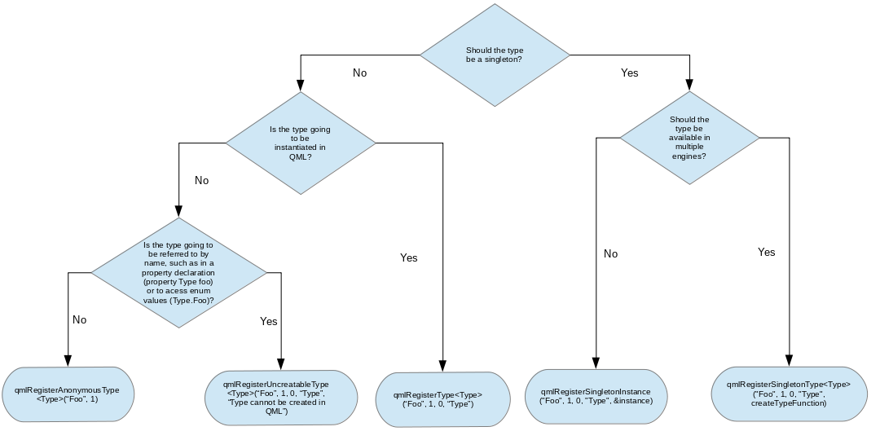
注册类型情况
Registration Type

Slide 29
注册属性 QQmlContext Class
Registered attributes
void QQmlContext::setContextProperty(const QString &name, QObject *value)
//在此上下文中设置 name 属性的值,给QML调用，对象提前被析构
//注册 MySliderItem 到QML中：
int main(int argc, char *argv[])
{
QQmlApplicationEngine engine;
//实例化一个类
MySliderItem myslideritem;
//"myslideritem" 小写字母开头，QML才能访问C++对象的函数与属性
////注册到上下文
engine.rootContext()->setContextProperty("myslider", &myslideritem);
}
//从堆上分配了一个 myslideritem 对象，然后注册为 QML 上下文的属性，起了个名字就叫 myslider,
setContextProperty() 方法可以为该上下文设置一个全局可见的属性。
//QML中使用
不用import 直接使用 myslider.属性(可访问的)
Notes:
https://doc.qt.io/qt-5/qqmlengine.html#qmlRegisterSingletonType
https://doc.qt.io/qt-5/qtqml-cppintegration-overview.html#choosing-the-correct-integration-method-between-c-and-qml

Slide 30
注册类型和注册属性
Registration Type And Registered attributes
setContextProperty 和 qmlRegisterSingletonType 区别
唯一的区别是Singleton需要import模块，而setContextProperty则将一个真正的全局对象设置为QML？
setContextProperty
1.将对象设置为 QML 树的根节点中的属性值，因此可以进行跨文件引用（全局）。
2.名字很容易被掩盖。如果上下文属性的名称在其他地方使用，将无法解析它。
3.对于名称解析，可能的深层对象树中遍历，始终寻找带有名称的属性，直到它最终在根目录中找到。
上下文属性。这可能有点低效，但可能没有太大区别。
qmlRegisterSingletonType
1.可以在需要的位置导入数据，可能会受益于更快的名称解析，并且没有跨文件引用。

Slide 31
可以访问的C++属性
C++ attributes that can be accessed
使用 注册属性 或 注册类型 后，将C++类暴露给了QML，是不是QML就可以访问到C++类中所有的属性？
前提条件：
从QObjetct或QObject的派生类继承
使用Q_OBJECT宏
这两个条件是为了让一个类能够进入 Qt 强大的元对象系统（meta-object system）中，
只有使用元对象系统，一个类的某些方法或属性才可能通过字符串形式的名字来调用，
才具有了在 QML 中访问的基础条件。
1.信号和槽（Public ）
2. Q_INVOKABLE 宏
3. Q_ENUMS枚举
4. Q_PROPERTY

Slide 32
可以访问的C++属性--信号和槽
C++ attributes that can be accessed
C++类注册成功后，只要是类（QObject子类）里面的信号或槽，都可以在QML中直接访问。
QML引擎会为每一个来自QObject子类的信号自动创建一个信号处理器，
其命名规则如为：on<Signal>，其中<Signal>为信号的名字，
首字母要大写，信号传递的参数通过其名字在信号处理器中使用。
三种方式：
1. C++ 对象的信号连接到 QML 中定义的方法上
2. QML 对象的信号连接到 C++ 对象的槽上
3.直接调用 C++ 对象的槽或信号

Slide 33
可以访问的C++属性--信号和槽
C++ attributes that can be accessed
//QML 对象的信号连接到 C++ 对象的槽上
signal signal1()
signal1.connect(_color.printSignal)
function printColor(var){
console.log(var)
}
ColorMaker{
id: _color
Component.onCompleted: {
//C++ 槽连接到 QML的方法
_color.colorChanged.connect(printColor)
//直接调用槽
_color.stop();
//直接调用信号
_color.start();
}
onTimeChange:{
//C++ 发送信号 emit timeChange
}
}
class ColorMaker : public QObject
{
Q_OBJECT
public:
ColorMaker(QObject *parent = 0);
~ColorMaker();
signals:
void colorChanged(const QColor & color);
void timeChange();
void start();
public slots:
void stop();
void printSignal();
};
//注册单例类型到QML中
qmlRegisterType<ColorMaker>
("ColorMaker", 1, 0, "ColorMaker");

Slide 34
可以访问的C++属性--Q_INVOKABLE 宏
C++ attributes that can be accessed
在定义一个类的成员函数时使用 Q_INVOKABLE 宏来修饰，该方法就可以被元对象系统调用。
#define Q_INVOKABLE QT_ANNOTATE_FUNCTION(qt_invokable)
Q_INVOKABLE在$QTDIR/src/corelib/kernel/qobjectdefs.h 中，简单被define，目的在于让moc识别。
使用Q_INVOKABLE来修饰成员函数，目的在于被修饰的成员函数能够被元对象系统所唤起。
class ColorMaker : public QObject
{
Q_OBJECT
public:
ColorMaker(QObject *parent = 0);
~ColorMaker();
Q_INVOKABLE void setColor(const QColor& color);
};
qmlRegisterType<ColorMaker>("ColorMaker", 1, 0, "ColorMaker");
//注册实例化后直接调用
ColorMaker{
id: _color
Component.onCompleted: {
_color.setColor("red")
}
}

Slide 35
可以访问的C++属性--Q_ENUMS枚举
C++ attributes that can be accessed
导出的类定义了想在 QML 中使用枚举类型，使用 Q_ENUMS 宏将该枚举注册到元对象系统中。
class ColorMaker : public QObject
{
Q_OBJECT
Q_ENUMS(GenerateAlgorithm)
public:
ColorMaker(QObject *parent = 0);
~ColorMaker();
enum GenerateAlgorithm{
RandomRGB,
RandomRed,
RandomGreen,
RandomBlue,
LinearIncrease
};
Q_INVOKABLE void setAlgorithm(GenerateAlgorithm algorithm);
};
qmlRegisterType<ColorMaker>("ColorMaker", 1, 0, "ColorMaker");
//注册实例化后直接调用
ColorMaker{
id: _color
Component.onCompleted: {
_color.setAlgorithm(ColorMaker.LinearIncrease)
}
}

Slide 36
可以访问的C++属性--Q_PROPERTY宏
C++ attributes that can be accessed
Q_PROPERTY 宏用来定义可通过元对象系统访问的属性，通过它定义的属性，
可以在 QML 中访问、修改，也可以在属性变化时发射特定的信号。
Q_PROPERTY(type name
(READ getFunction [WRITE setFunction] |
MEMBER memberName [(READ getFunction | WRITE setFunction)])
[RESET resetFunction]
[NOTIFY notifySignal]
[REVISION int]
[DESIGNABLE bool]
[SCRIPTABLE bool]
[STORED bool]
[USER bool]
[CONSTANT]
[FINAL])
Q_PROPERTY(QString data READ data WRITE setData NOTIFY dataChanged) 提供的对象是一个 QString，READ 接口是一个名为 data 的函数，WRITE 接口是一个名为 setData 的函数，NOTIFY 接口用于通知的绑定，只有设置了 NOTIFY 接口，QML 才能自动与 C++ 中的属性同步。

Slide 37
可以访问的C++属性--Q_PROPERTY宏
C++ attributes that can be accessed
/*name.h*/
#include <QObject>
class Name : public QObject //继承自QObject
{
Q_OBJECT//QObject宏
Q_PROPERTY(QString data READ data WRITE setData NOTIFY dataChanged)
public:
Name(QObject *parent = nullptr);//默认构造函数
Name(QString _name);//构造函数
QString data() const;//READ 接口
void setData(const QString& _data);//WRITE 接口
signals:
QString dataChanged();//NOTIFY 信号（不需实现）
private:
QString m_data;//私有属性
};

Slide 38
可以访问的C++属性--Q_PROPERTY宏
C++ attributes that can be accessed
/*name.cpp*/
#include "name.h"
QString Name::data() const
{
//READ 接口实现，返回私有对象
return m_data;
}
void Name::setData(const QString& _data)
{
//WRITE 接口实现，更新m_data并发出信号
if(_data != m_data){
m_data = _data;
emit dataChanged();
}
}

Slide 39
C++访问QML
C++ access QML
QML其实是对JavaScript的扩展，融合了Qt Object系统，它是一种新的解释型的语言，
QML引擎虽然由Qt C++ 实现，但QML对象的运行环境，说到底和C++对象的上下文
环境是不同的，是平行的两个世界。
因为QML引擎与Qt的元对象系统的集成，使得在QML中可以直接调用C++的功能。
在QML引擎中集成了Qt元对象系统，所以QObject子类能够将数据或函数提供给QML
使用，由QObject派生的所有子类的属性、方法和信号等都可以在QML中访问。
Notes:
https://blog.csdn.net/qq_34139994/article/details/10519544
其实可以加入 QtQuick加载QML文档过程解析的，但限于篇幅就没有加入

Slide 40
C++访问QML
C++ access QML
C++访问QMl两种方式：
findChild
template <typename T> T QObject::findChild(const QString &name = QString(),
Qt::FindChildOptions options = Qt::FindChildrenRecursively) const
QQmlComponent
QQmlComponent(QQmlEngine *engine, const QUrl &url, QQmlComponent::CompilationMode mode,
QObject *parent = nullptr)
C++中的QQmlComponent可以用来动态加载QML文件，并可以创建多个实例，对应QML中的Component。
Notes:
https://doc.qt.io/qt-5/qtqml-cppintegration-interactqmlfromcpp.html

Slide 41
C++访问QML
C++ access QML
1.访问Q_PROPERTY 定义的属性
使用 QObject 的 property() 方法访问属性，
如果该属性定义了 WRITE 方法，还可以使用 setProperty() 修改属性。
2.访问QML中方法
使用 QMetaObject::invokeMethod() 调用 QObject 的某个注册到元对象系统中的方法。
3.访问QML中信号
QObject::connect(item, SIGNAL(qmlSignal(QString)),&myClass, SLOT(cppSlot(QString)));
Notes:
通过元对象系统，可以查询 QObject 的某个派生类的类名、有哪些信号、槽、属性、可调用方法等等信息。

Slide 42
C++访问QML--findChild
C++ access QML
import QtQuick 2.12
Item {
width: 100; height: 100
Rectangle {
anchors.fill: parent
objectName: "rect"
}
}
QObject *rect = object->findChild<QObject*>("rect");
if (rect)
rect->setProperty("color", "red");
Notes:
通过元对象系统，可以查询 QObject 的某个派生类的类名、有哪些信号、槽、属性、可调用方法等等信息。

Slide 43
C++访问QML-- QQmlComponent
C++ access QML
// MyItem.qml
import QtQuick 2.12
Item {
property int someNumber: 100
}
QQmlEngine engine;
QQmlComponent component(&engine, "MyItem.qml");
QObject *object = component.create();
qDebug() << "Property value:" << QQmlProperty::read(object, "someNumber").toInt();
QQmlProperty::write(object, "someNumber", 5000);
qDebug() << "Property value:" << object->property("someNumber").toInt();
object->setProperty("someNumber", 100);
Notes:
通过元对象系统，可以查询 QObject 的某个派生类的类名、有哪些信号、槽、属性、可调用方法等等信息。

Slide 44
C++访问QML-- QQmlComponent
C++ access QML
// MyItem.qml
import QtQuick 2.12
Item {
function myQmlFunction(msg: string) : string {
console.log("Got message:", msg)
return "some return value"
}
} // main.cpp
QQmlEngine engine;
QQmlComponent component(&engine, "MyItem.qml");
QObject *object = component.create();
QString returnedValue;
QString msg = "Hello from C++";
QMetaObject::invokeMethod(object, "myQmlFunction",
Q_RETURN_ARG(QString, returnedValue),Q_ARG(QString, msg));
Notes:
通过元对象系统，可以查询 QObject 的某个派生类的类名、有哪些信号、槽、属性、可调用方法等等信息。

Slide 45
感谢各位专家批评指正
THANK YOU FOR WATCHING
PAC产品研发部
汇报人：林瑞 汇报时间：2021年11月

